Slide 1
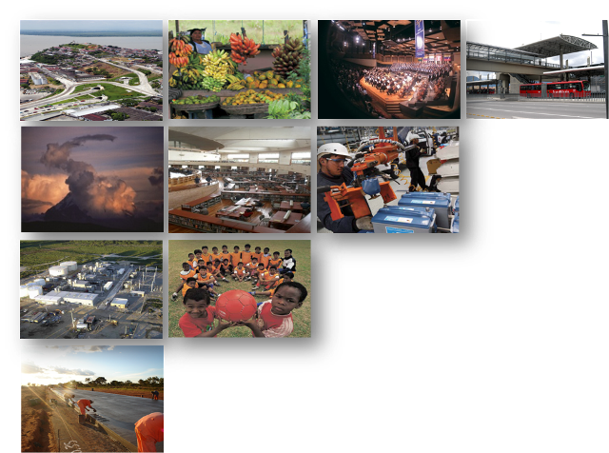

¿Se acabo la fiesta en América Latina?
Germán Ríos
Director de Asuntos Estratégicos, Europa

Slide 2
Tabla de contenidos
América Latina: una región con enorme potencial
Crisis, ajustes y lecciones
¿Se acabo la fiesta?
Consideraciones finales

Slide 3
América Latina: una región con enorme potencial
CAF – BANCO DE DESARROLLO DE AMÉRICA LATINA 2014

Slide 4
América Latina, región diversa
PIB de la región 5.765 billones USD (2012), 8% del PIB mundial
32 países
Tres regiones:
  México y Centroamérica
  El Caribe
  América del Sur
Las mayores economías:
  Argentina
  Brasil
  Chile
  Colombia
  México
  Perú
  Venezuela
Representan aproximadamente el 93% del PIB de la región
8,5% de la población mundial
Fuente: FMI, BID
Notes:
US 15.684 Billones USD a 2012
Union Europea (27) 16.586 Billones USD a 2012

Slide 5
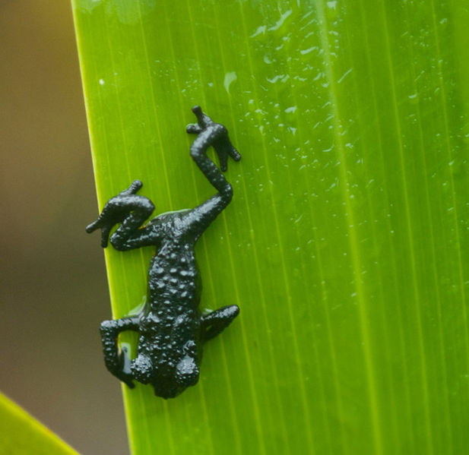
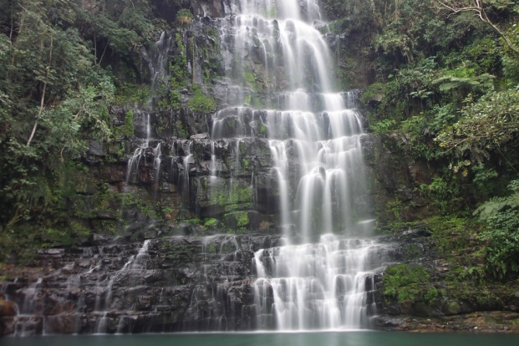
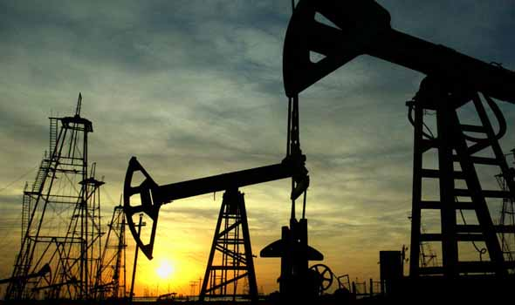
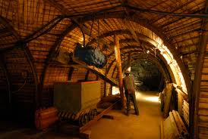
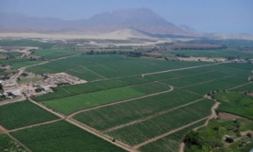
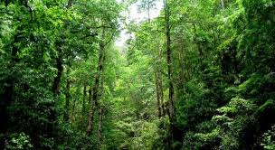
Activos de la región
17% de las reservas probadas de petróleo y 4% de GNL
33% de las reservas de agua dulce
40% de la Biodiversidad
52% de las reservas de cobre y 47% de las de plata
33% de las superficies cultivables
20% de los bosques naturales
Fuente: CEPAL

Slide 6
Movilidad social
Crecimiento económico
Reducción pobreza
y la desigualdad
Políticas sociales
La población de clase media ha crecido de 103 millones en 2003 a 152 millones en 2009.
Previsión 2030: 42% de los habitantes formen parte de la clase media, disminución de la pobreza en aproximadamente 14 puntos porcentuales.
Estrato social | Proporción total población
Pobres | 28%
Vulnerables* | 38%
Clase media | 27%
* Personas con suficiente holgura como para no ser pobres, pero con alta probabilidad de volver a la pobreza
Fuente: Banco Mundial, “La movilidad económica y el crecimiento de la clase media en América Latina”

Slide 7
Bono demográfico
Proyección a 2015 de la población, distribuida por genero y grupo de edades
Fuente: CEPAL e INE proyecciones a 2015

Slide 8
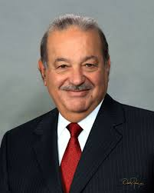
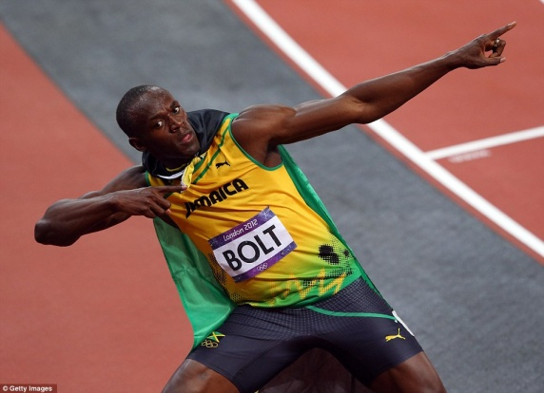
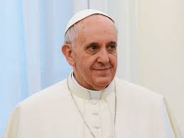

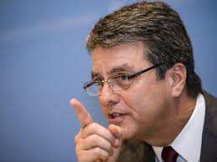
De espectadores a protagonistas
Usain Bolt. Jamaica
Carlos Slim Heú. México
Jorge Mario Bergoglio. Argentina
Roberto Carvalho Azevedo. Brasil
Shakira Mebarak Ripoll. Colombia
Notes:
También está la reina de Holanda, Maxima Zorreguieta, el Director de la OCDE Jose Angel Gurría. Musicos, José Antonio Abreu y Gustavo Dudamel, Juan Luis Guerra, Juanes, Rubén Blades y Ricky Martin, José Graziano da Silva (FAO), futbolistas Messi, Falcao, Forlán, escritores García Marquez, Vargas Llosa

Slide 9
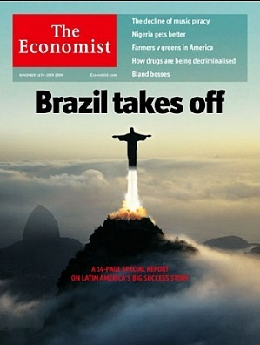
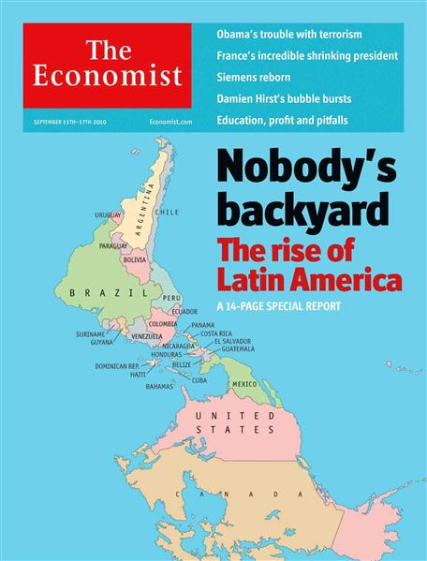
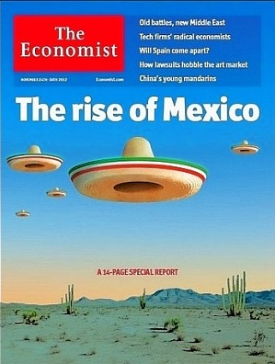
Grandes expectativas

Slide 10
Sin embargo, hay grandes desafíos
Crecimiento sostenido, sostenible y de calidad
Mantener estabilidad macroeconómica
Continuar reduciendo pobreza y desigualdad
Reducir el déficit en infraestructuras
Transformación productiva
Inserción e integración internacional inteligente
Fortalecimiento institucional

Slide 11
Transformación productiva
  Incrementos en productividad
      Infrastructura
      Educación
      Nuevos descubrimientos e innovación
      Desarrollo de cluster regionales e integración a las cadenas globales de producción
      Atraer inversión extranjera directa de calidad
      Fortalecimiento del marco institucional y regulatorio

Slide 12
Capacidad de respuesta
Crisis, ajustes y lecciones
CAF – BANCO DE DESARROLLO DE AMÉRICA LATINA 2014

Slide 13
Luego de tres décadas de crisis…
La crisis de la deuda y la década perdida
México 1994 (el efecto tequila)
Asia 1997
Rusia 1998 (el efecto vodka)
Brasil 1999 (el efecto samba)
Ecuador 1999 (default)
Argentina 2001 (el efecto tango)
Sub-prime 2008

Slide 14
…y múltiples programas de ajuste
El consenso de Washington
Plan Sach 1985 (Bolivia)
Plan Cruzado 1986 (Brasil)
Pacto de Solidaridad Económica 1987 (México)
Plan Primavera 1988 (Argentina)
El Gran Viraje 1989 (Venezuela)
El Programa de Convertibilidad 1991 (Argentina)
El Plan Real 1994 (Brasil)

Slide 15
Aprendimos que
(I)
La consolidación fiscal es fundamental para el éxito de un programa económico
Reducción de la deuda externa y su mantenimiento en niveles sostenibles
Disminuir la dependencia de flujos de capital externos y aprender a manejarlos
Generar ahorros durante el último boom permitió el diseño e implementación de políticas anti-cíclicas
Mayor énfasis en políticas productivas para generar crecimiento y empleo

Slide 16
Aprendimos que
(II)
Profesionalización de la política pública y mejores hacedores de política
No ser “creativos” con la política cambiaria
Las múltiples crisis financieras resultaron en sistemas financieros solidos, con buena regulación y supervisión
Los controles de precios y salarios no funcionaron para controlar la inflación
La apertura comercial fue clave: inserción internacional inteligente
La política social dejo de ser considerada un paliativo, para convertirse en parte integral de la política económica

Slide 17
Capacidad de respuesta
¿Se acabo la fiesta?
CAF – BANCO DE DESARROLLO DE AMÉRICA LATINA 2014

Slide 18
Crecimiento mundial se recupera
Crecimiento del PIB mundial
2004-2015e
Fuente: FMI
Notes:
Economíá mundial crece a 3 velocidades: Las economias emergentes presentan el crecimiento mas rapido y las mejores perspectivas a futuro, Los Estados Unidos y Japon parecen estar cobrando impulso en su actividad economica y Europa continua rezagada y en un proceso de reestructuracion profunda.
A corto plazo los riesgos se centran en Europa, donde el proceso de saneamiento de las economias continua siendo complicado, existe un ambiente tenso a nivel social y los esfuerzos realizados para reactivar el flujo crediticio siguen sin dar los resultados esperados, lo que lastra las posibilidades de crecimiento de la region.
Estados Unidos crece de forma moderada, el mercado inmobiliario muestra signos de recuperacion, y se esta manejando mejor de lo esperado los recortes de gasto que se iniciaron en marzo. Como materia pendiente se tiene que buscar solucion a los riesgos fiscales de mediano plazo. Aunque los datos de fortalecimiento del sistema bancario Estadounidense son positivos, queda mucho por hacer en la designacion de las instituciones de importancia sistemica, la regulacion de los fondos mutuos en el mercado monetario, implementar con debido cuidado la regla volcker y avanzar en la implementacion de basilea III.

Slide 19
Guiado por las economías avanzadas
Crecimiento del PIB real en %
Índice PMI
Fuente: FMI, Bloomberg y Markit Economics

Slide 20
Enfriamiento pese a condiciones externas favorables
América Latina: Crecimiento del PIB
2004-2014e
Fuente: FMI
Notes:
América Latina está relativamente bien posicionada frente a un escenario de desaceleración manejable de la economía mundial
Sector externo todavía favorable
Sector financiero solvente con buena calidad de supervisión
Espacio monetario y fiscal
Recuperación heterogénea

Slide 21
¿Punto de inflexión?
La fiesta:
Altos precios de materias primas
Bajas tasas de interés
Abundante liquidez
Desaceleración de China y el fin de la política monetaria expansiva en EEUU han causado:
Deterioro de los términos de intercambio.
Depreciación de tipos de cambios.
Reversión de flujos de capitales.

Slide 22
Índice de términos de intercambio (LAC-7)
Fuente: BID

Slide 23
Commodity Price Index,
Commodity Price Index, 2005=100, includes both fuel and non-fuel
Promedio (2004-2008): 119
Promedio (2012-2013): 184
Fuente: International Trade Centre
Fuente: International Trade Centre
Notes:
Commodity Price Index, Include both fuel and non-fuel price index

Slide 24
Reversión de flujo de capitales
Miles de milllones $
Fuente: FMI
Notes:
Usd billions

Slide 25
EMBI+ LATAM
Fuente: US Department of The Treasury y Bloomberg
Notes:
Calculado como el EMBI+ LATAM mas el yield to maturity libre de riesgo (US treasury bond a 10 años)

Slide 26
Hay capacidad de respuesta
A través de la política monetaria
  Niveles de inflación bajos y estables.
  Espacio para utilizar la tasa de interés como instrumento de política monetaria.
A través de la política fiscal
  Bajos niveles de deuda publica como % del PIB.
  Situación fiscal favorable.
A través de la fortaleza en las cuentas externas
  Elevados y crecientes niveles de reservas internacionales.
  Superávit o déficit manejable en cuenta corriente.

Slide 27
Espacio fiscal más reducido que en 2007, pero aún existe
América Latina (LAC-7): Deuda pública (% PIB)
América Latina: Balance estructural (% PIB)
Fuente: BID

Slide 28
Capacidad de respuesta de la política monetaria
América Latina: Tasas de interés de política monetaria
América Latina: Inflación Anual
Fuente: CAF, Bancos Centrales
Fuente: FMI

Slide 29
Cuentas externas sólidas
América Latina: balance de Cuenta Corriente (% PIB)
Crecientes reservas internacionales: MM US$

Slide 30
Consideraciones finales
CAF – BANCO DE DESARROLLO DE AMÉRICA LATINA 2014

Slide 31
Consideraciones finales
Las condiciones externas para América Latina son menos favorables, y se espera un crecimiento moderado en los próximos años
La mayoría de los países continúan mostrando fundamentos macroeconómicos sólidos y están en procesos de inserción internacional pragmática
Al agotarse el factor externo, las fuentes de crecimiento deben venir de factores domésticos: mayor competitividad y diversificación
La recuperación de EEUU y Europa, y la estabilización de China serán favorables para la región
Todavía hay ventana de oportunidad para acometer reformas estructurales y resolver restricciones de oferta: infraestructura, capital humano, etc.

Slide 32

PARA AMÉRICA LATINA
CAF – BANCO DE DESARROLLO DE AMÉRICA LATINA 2014

